Slide 1
國立嘉義大學112學年度 新生始業輔導圖書館簡介
ALLPPT.com _ Free PowerPoint Templates, Diagrams and Charts

Slide 2
圖書館組織介紹

Slide 3
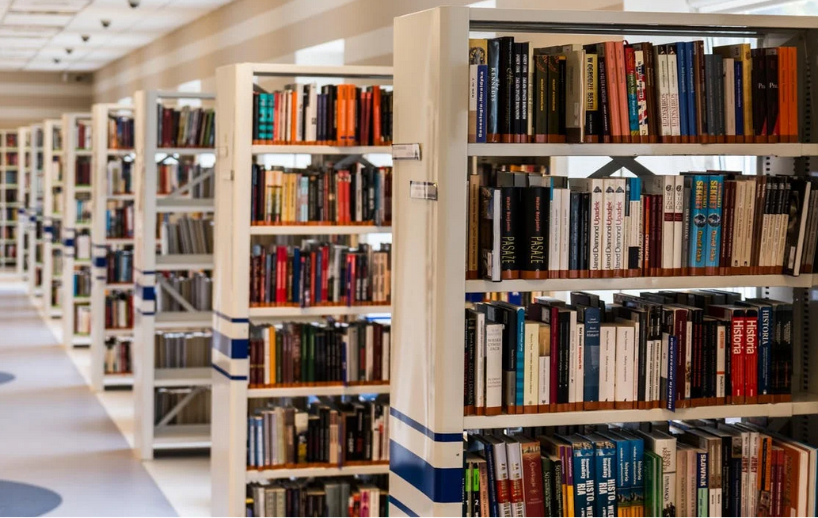
國立嘉義大學
圖書館
民雄分館
蘭潭總館
新民分館
全館圖書近70萬冊、電子書近83萬冊、
視聽資料2萬7千多件。
五樓獨立建築，1992年啟用。
館藏以教育及人文藝術圖書為主。
地面五層地下一層之建築，2006年啟用。館藏以農學、理工與生命科學圖書為主。
管理學院B棟大樓二樓，2006年啟用。
館藏以管理及商學圖書及部分獸醫領域圖書為主。

Slide 4
即時邀請IG
各空間、與新購圖書與展覽活動訊息等會反覆分段發於IG圖書館,使大家能常來利用圖書資源、小酣睡亦可、找專屬空間以有限聲量討論或談天說地等都歡迎(anytime please come together)

Slide 5
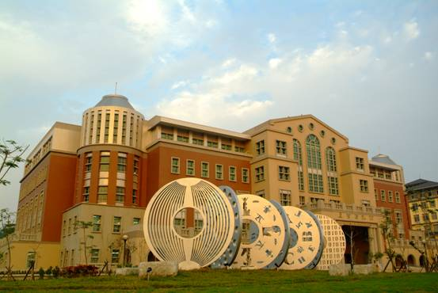
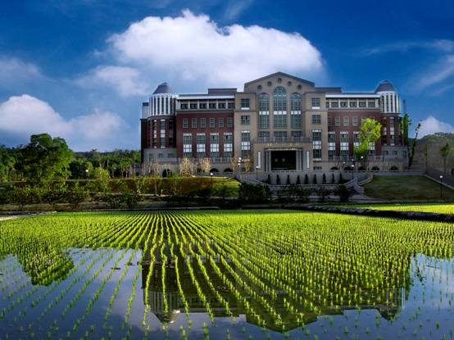
知識與藝文的城堡
蘭潭校區圖書館

Slide 6
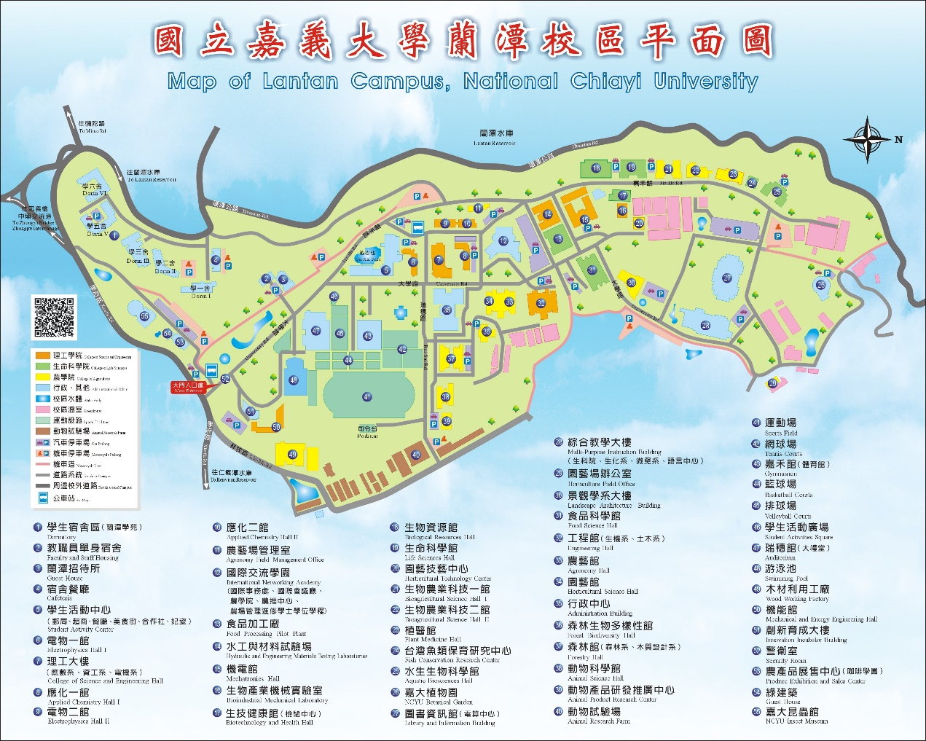
我們在哪裡(蘭潭校區)
圖書館
綜合教學大樓

Slide 7
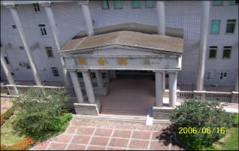
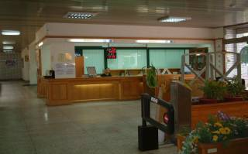
人文薈萃的知識寶庫
民雄校區圖書館

Slide 8
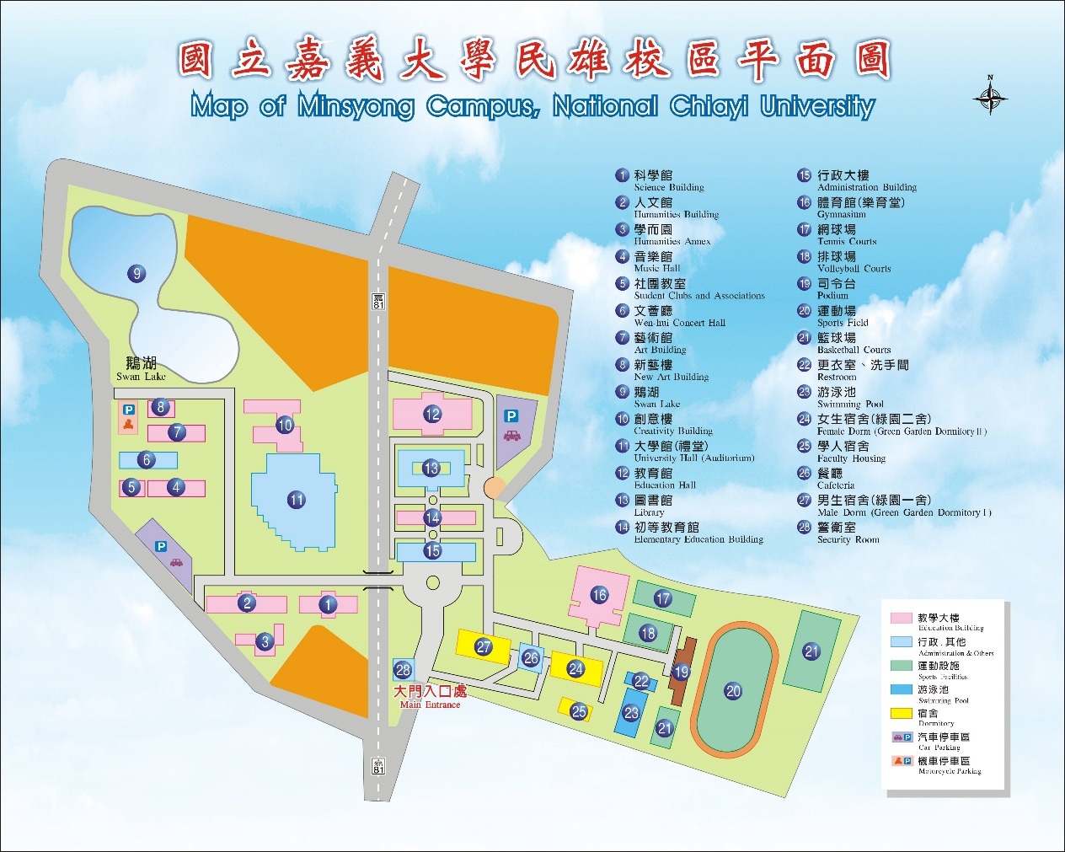
我們在哪裡(民雄校區)
圖書館

Slide 9
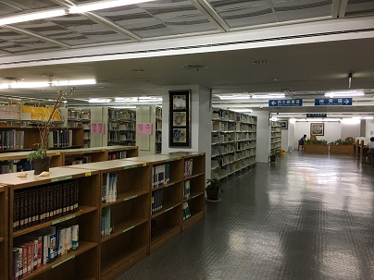
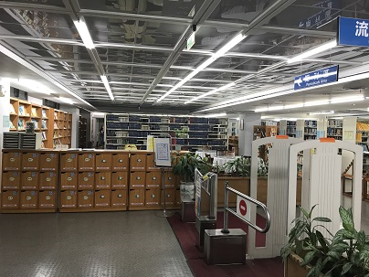
寬敞明亮的閱讀書齋
新民校區圖書館

Slide 10
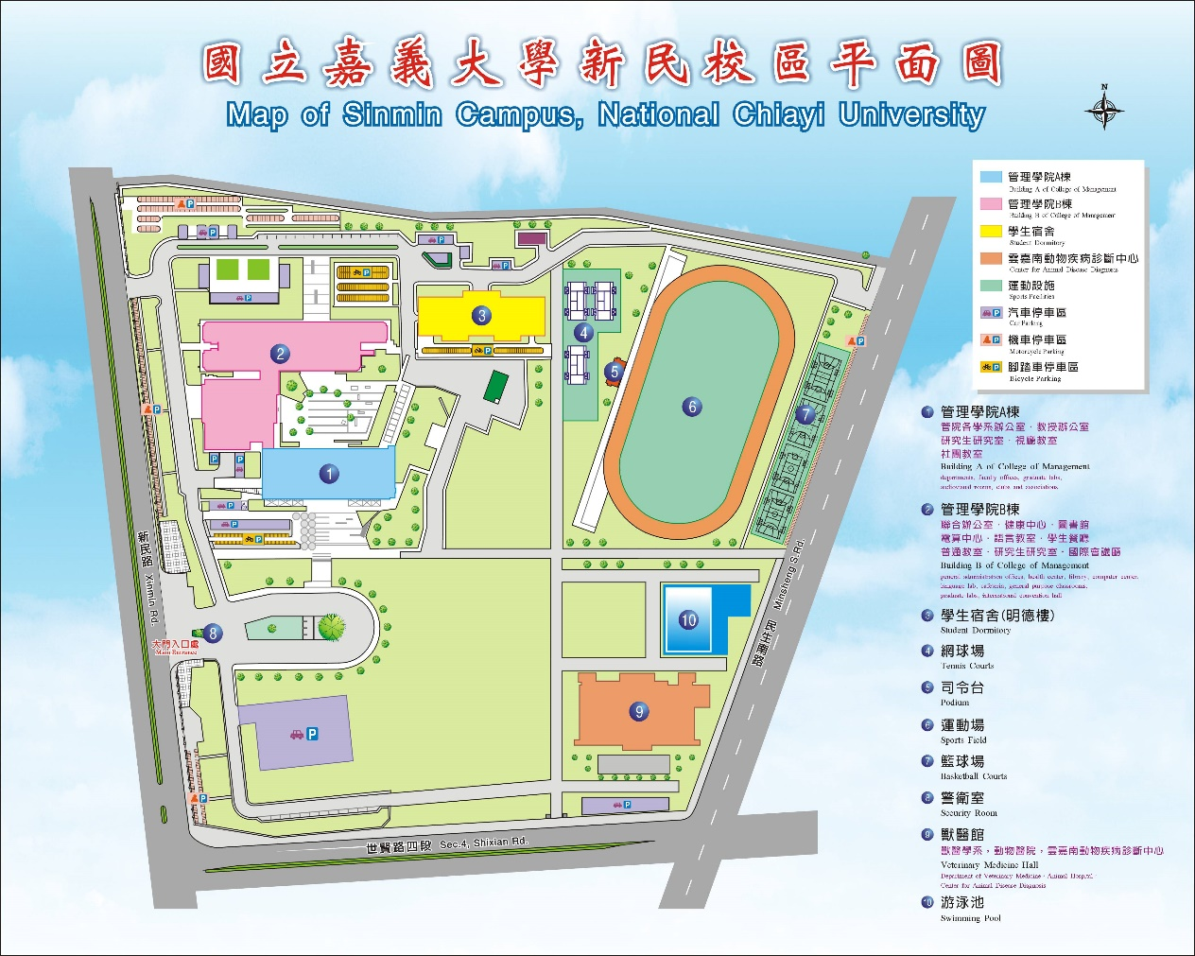
我們在哪裡(新民校區)
圖書館位於管理學院B棟2樓

Slide 11
空間服務介紹

Slide 12
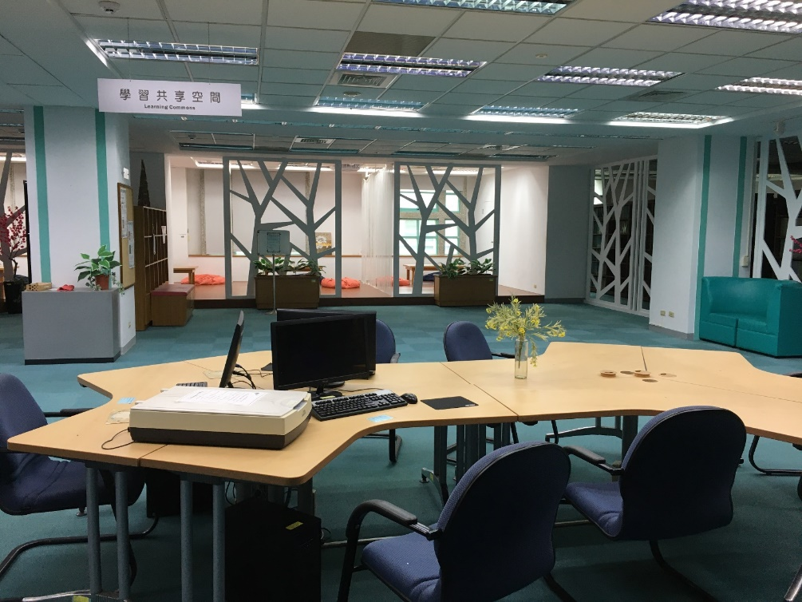
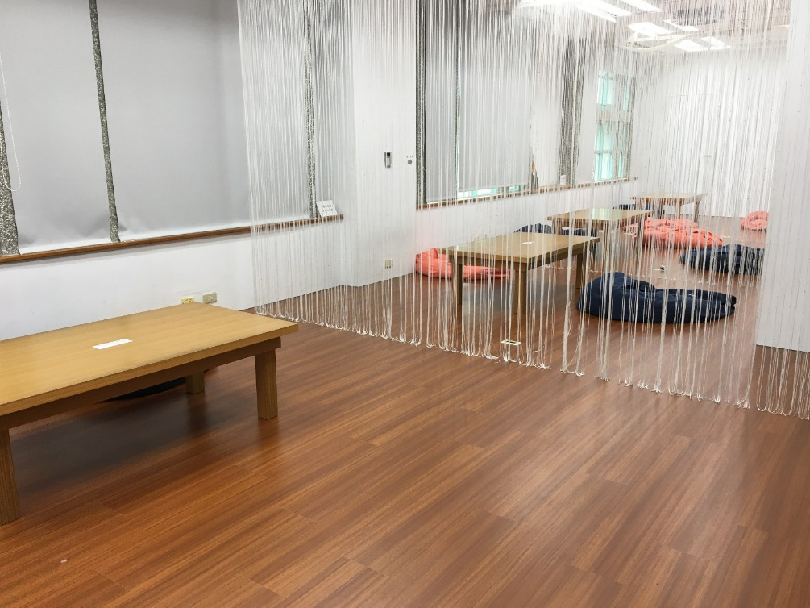
空間服務(學習共享空間)
蘭潭校區圖書館1F：舒適溫暖

Slide 13
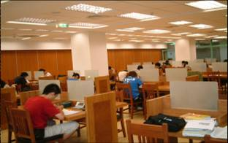
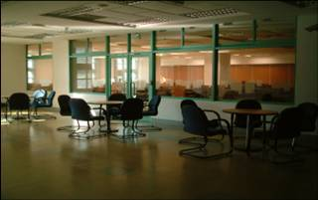
空間服務(研討室及研究小間自修室)
蘭潭校區學生自修室：不受打擾的K書所在

Slide 14
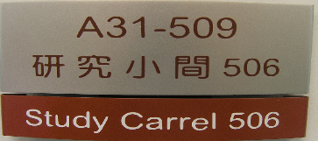
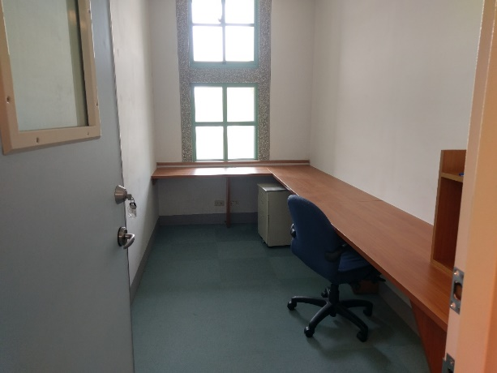
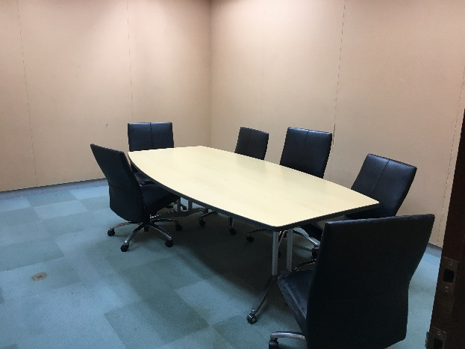
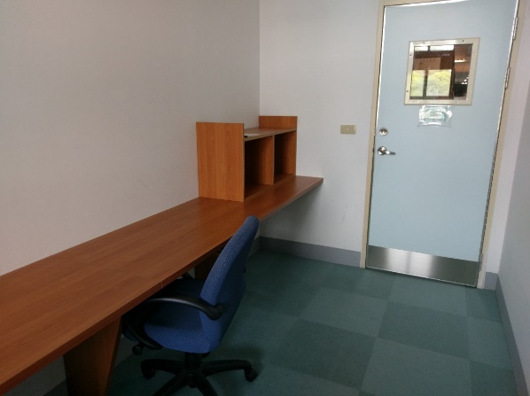
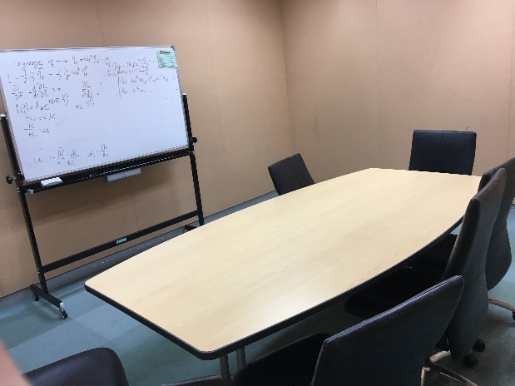
空間服務(研討室及研究小間)
蘭潭校區圖書館：研討室及研究小間

Slide 15
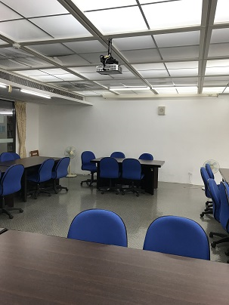
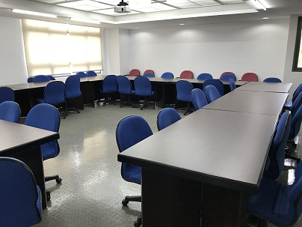
空間服務(研討室及研究小間)
新民校區圖書館討論室

Slide 16
什麼時間來_1
 | 週一至週五 | 週六 | 週日
蘭潭館 | 08:30~21:00 | 12:30~16:30 (學期中遇期中、期末考，前2週延長時間 09:00-17:00) | 12:30-16:30 (學期中遇期中、期末考，前2週延長時間 14:00-21:00)
蘭潭視聽室 | 08:30~17:30 | 12:30~16:30 (學期中遇期中、期末考，前2週延長時間 09:00-17:00) | 12:30~16:30 (學期中遇期中、期末考，前2週延長時間 09:00-17:00)
蘭潭自修室 | 08:30~24:00 | 09:00~24:00 | 12:30~24:00

Slide 17
什麼時間來_2
 | 週一至週五 | 週六 | 週日
民雄館、新民館 | 08:30~19:00 | 12:30~16:30 (學期中遇期中、期末考，前2週延長時間 09:00-17:00) | 12:30-16:30 (學期中遇期中、期末考，前2週延長時間 14:00-21:00)
民雄/新民自修室 | 08:30~24:00 | 08:30~24:00 | 08:30~24:00

Slide 18
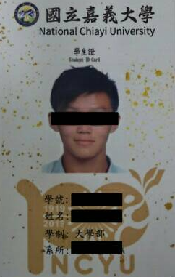
如何入館
學生證就是入館門票(刷卡入館)

Slide 19
資源服務介紹

Slide 20
我們有什麼(統計資料至112年6月30日止)
資源類型 | 種(冊/件)數(含免費資源)
紙本圖書 | 708,189
電子書 | 837,642
視聽資料 | 27,442
電子資料庫 | 292
電子期刊 | 60,827
紙本期刊 | 3,988

Slide 21
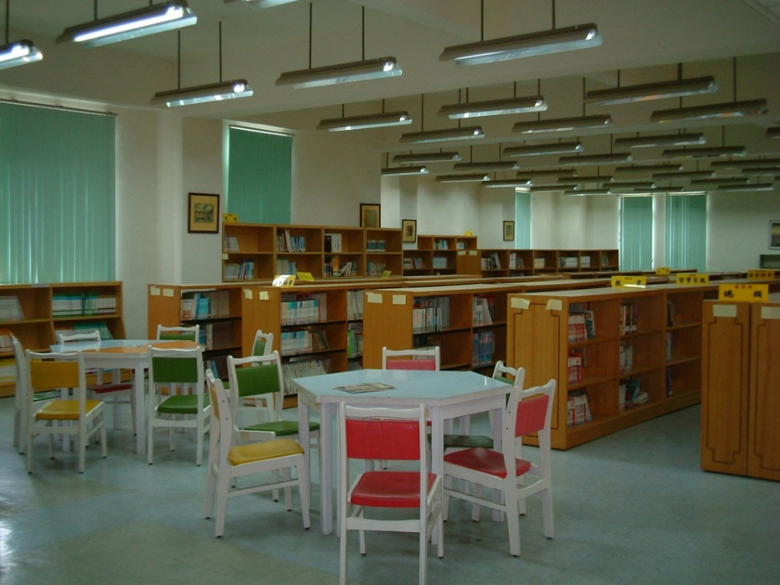
資源服務(紙本圖書資源)
民雄校區圖書館1F：本區2萬冊以上館藏

Slide 22
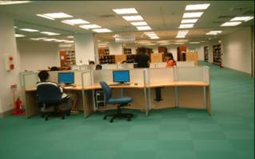
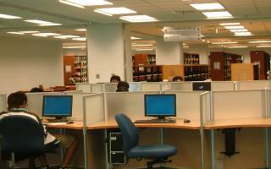
資源服務(電子館藏)
校內、校外連線電子書、電子期刊、電子資料庫

Slide 23
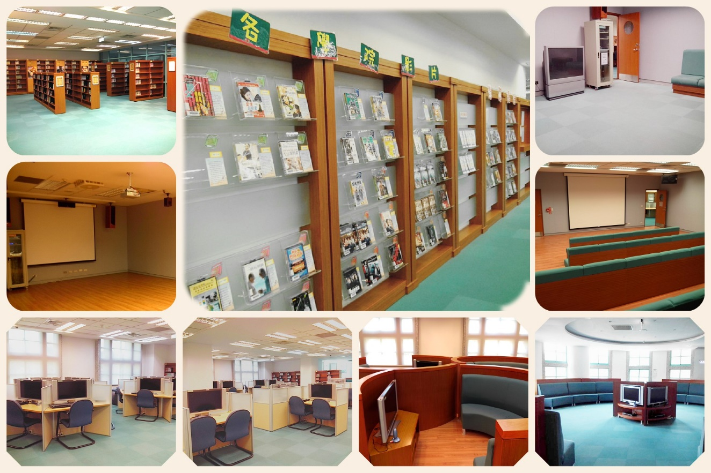
資源服務(視聽資料)
資源完善，2萬7千多件視聽資料
個人及多人欣賞區及團體欣賞室

Slide 24
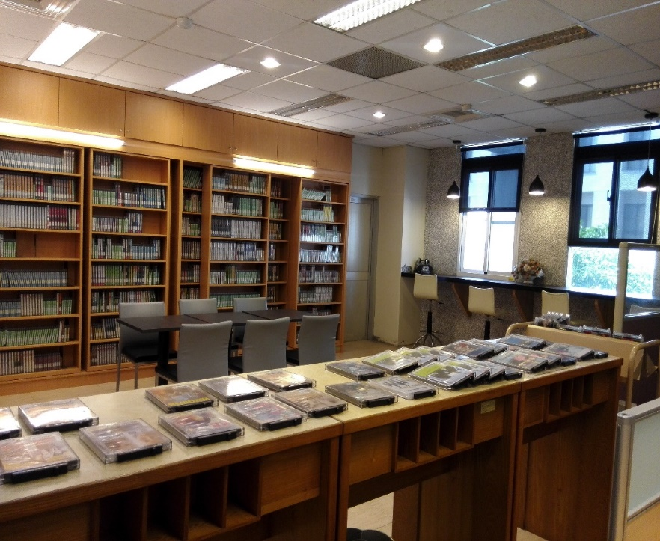
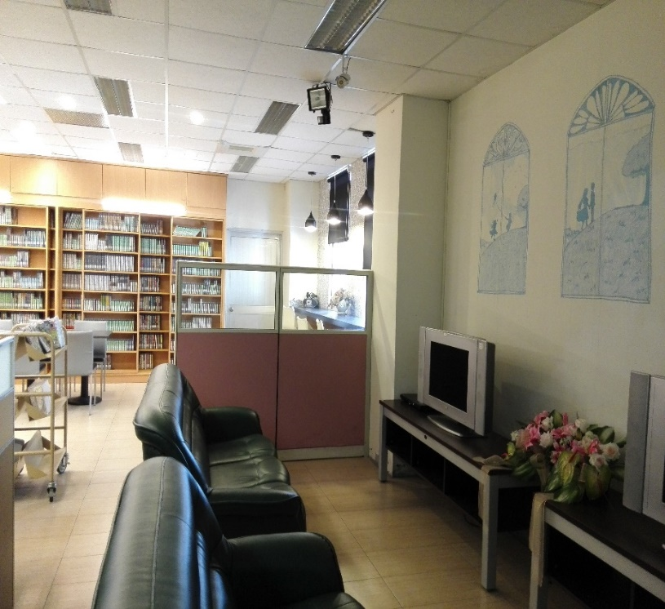
資源服務(視聽資料)
滿足「增智」與「娛心」需求，環境舒適

Slide 25
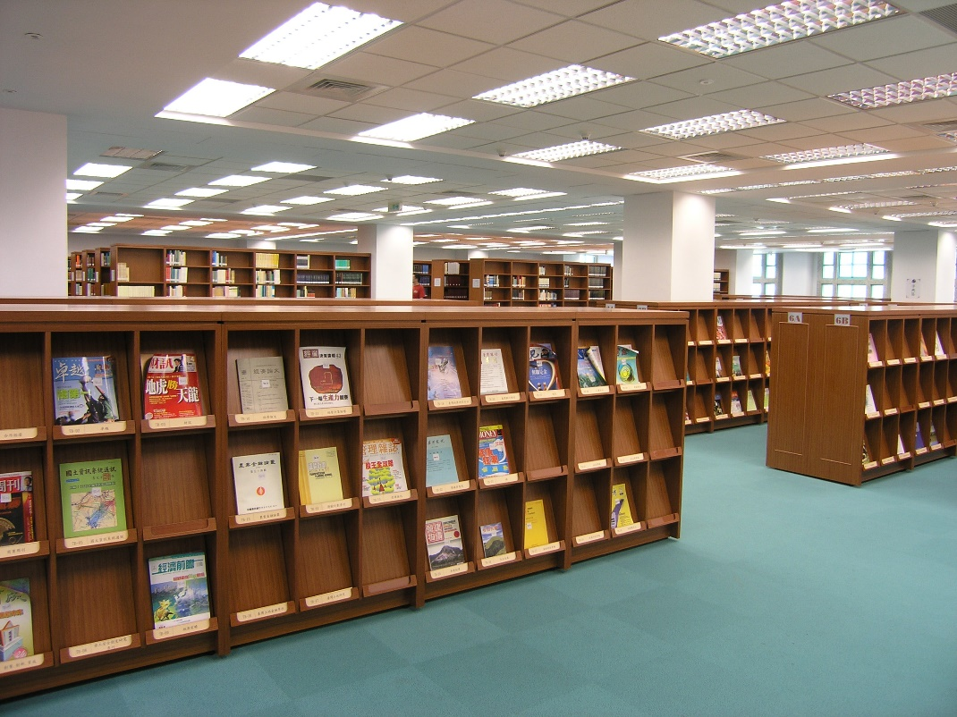
資源服務(紙本期刊)
蘭潭校區圖書館1F：現期期刊區

Slide 26
圖書借閱(借幾本/借多久)
讀者身份 | 借書冊數 | 借期
大學部學生 | 20冊 | 45天
研究生 | 30冊 | 60天
續借：借出之圖書資料如無他人預約時可續借。
預約：已借出及其他校區圖書館未借出之圖書(跨校區預約)；每人預約圖書冊數以10冊為限。
取書：跨校區借書可線上預約於所屬校區取書。
逾期罰款或勞動服務折抵。
還書箱設置。

Slide 27
資源推廣 藝文活動

Slide 28
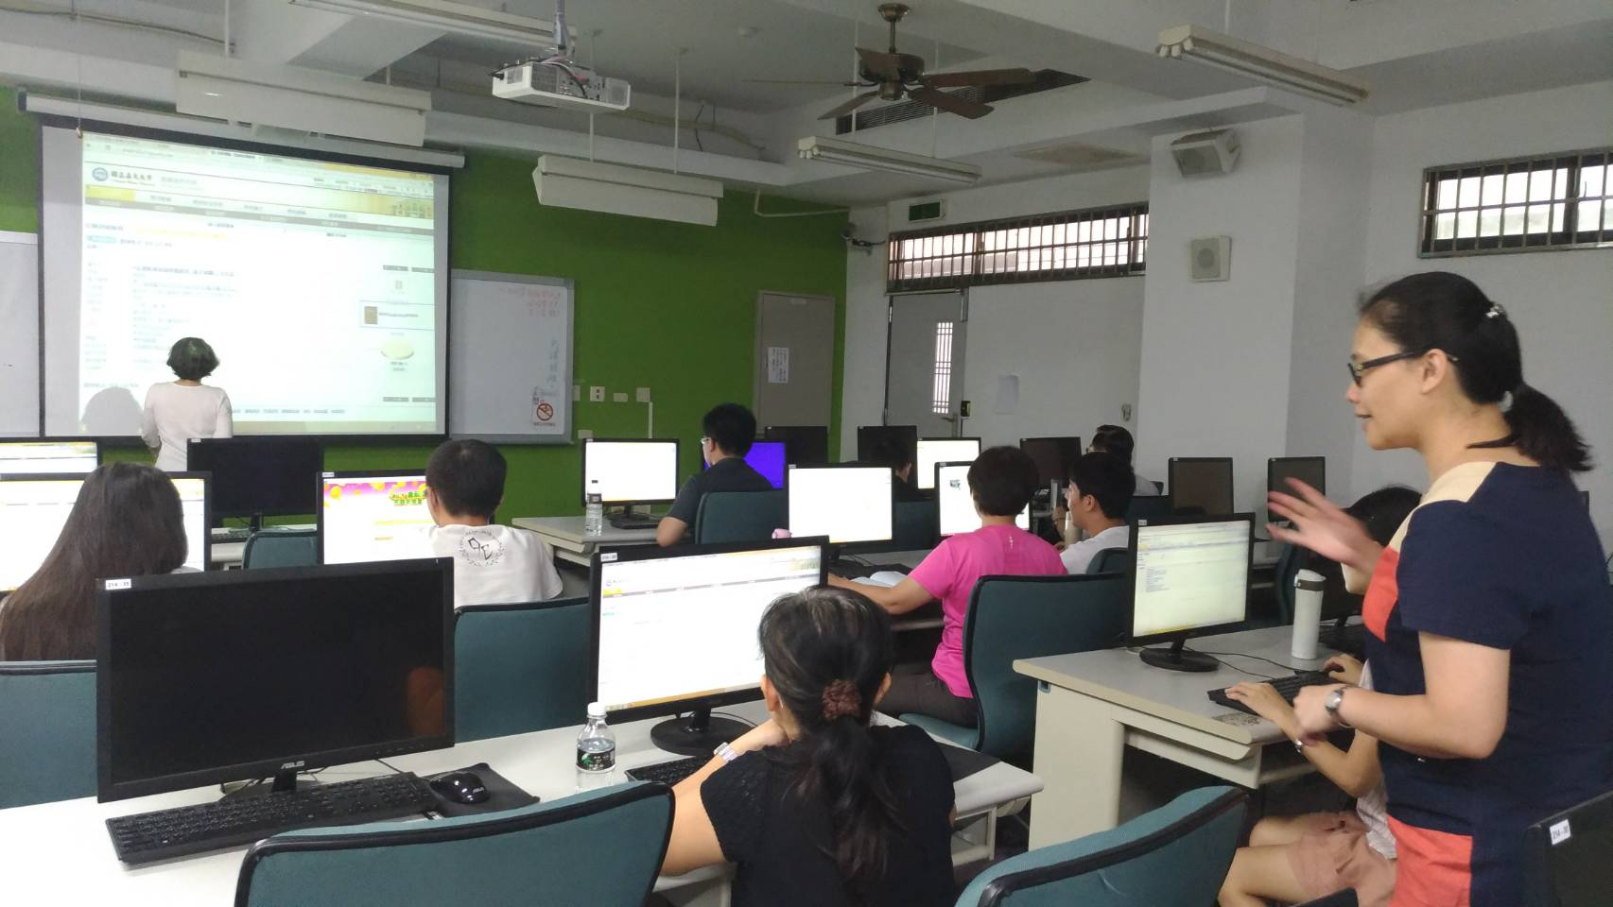
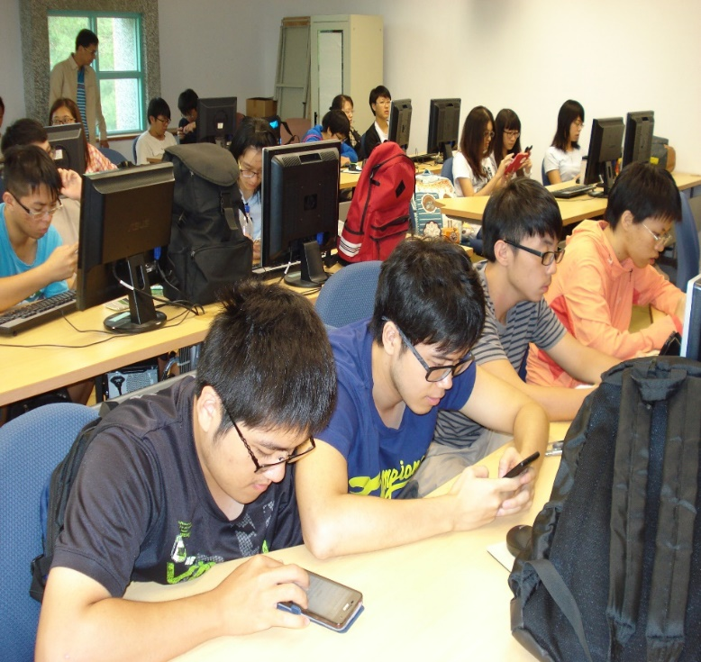
資源服務及推廣活動(1)
圖書利用教育：館員指引資源查找

Slide 29
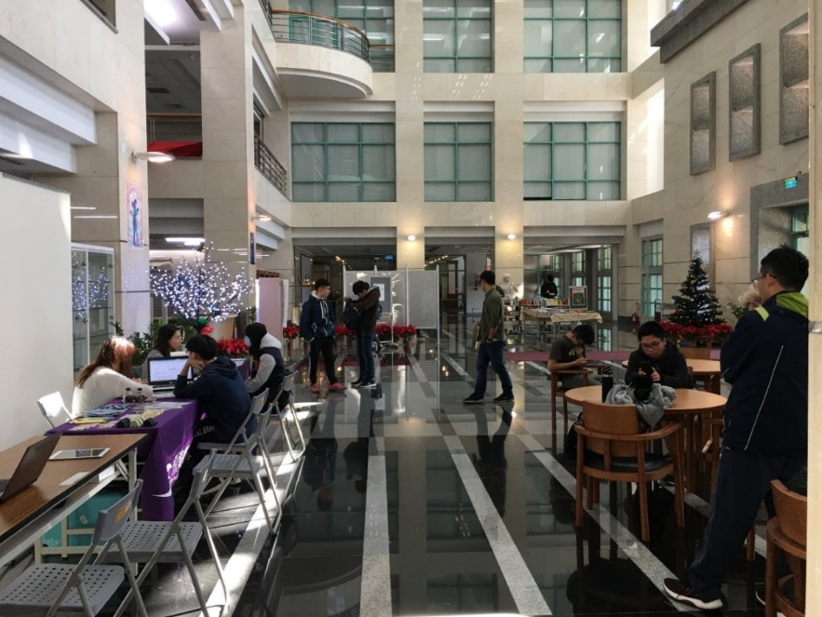
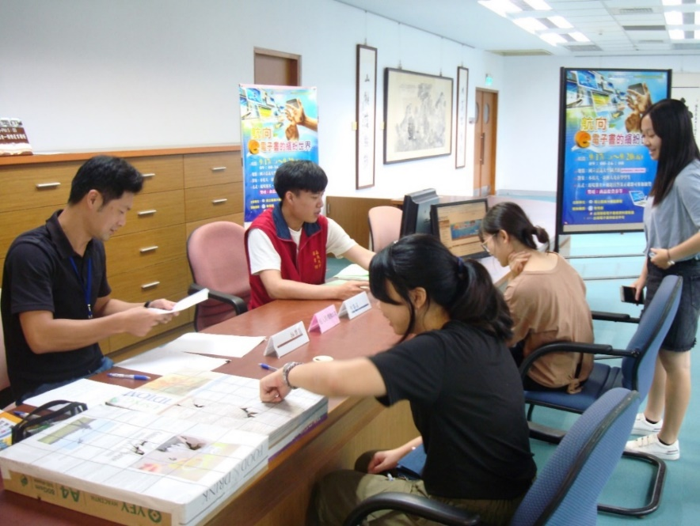
資源服務及推廣活動(2)
電子資源推廣服務、同學參與互動

Slide 30
資源服務及推廣活動(3)
民雄分館主題書展：K-STYLE~館藏韓國文學展

Slide 31
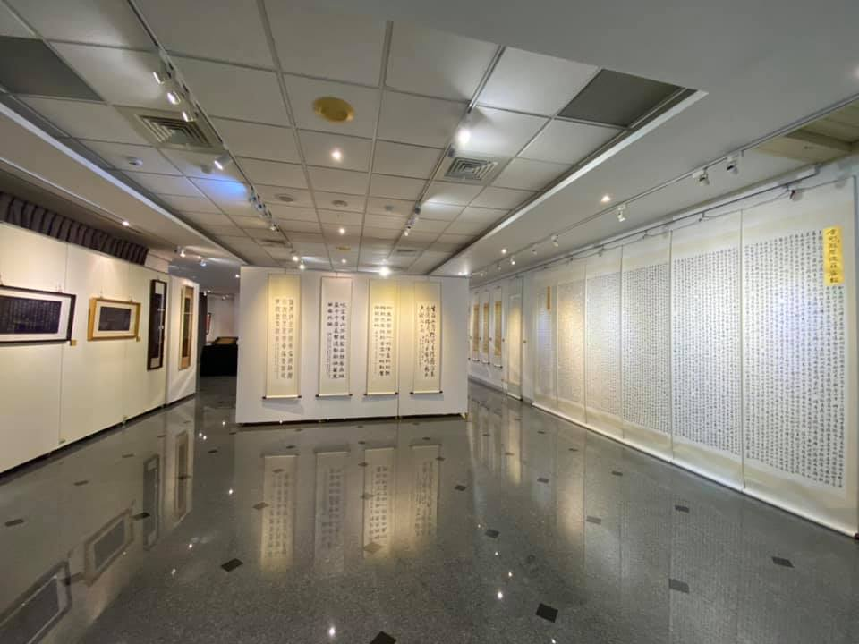
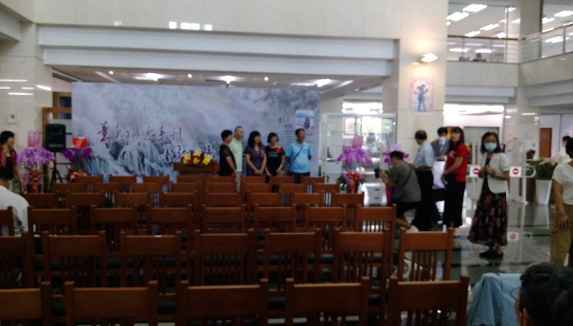
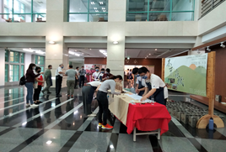
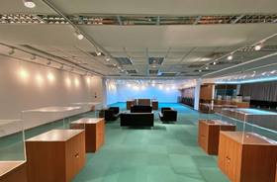
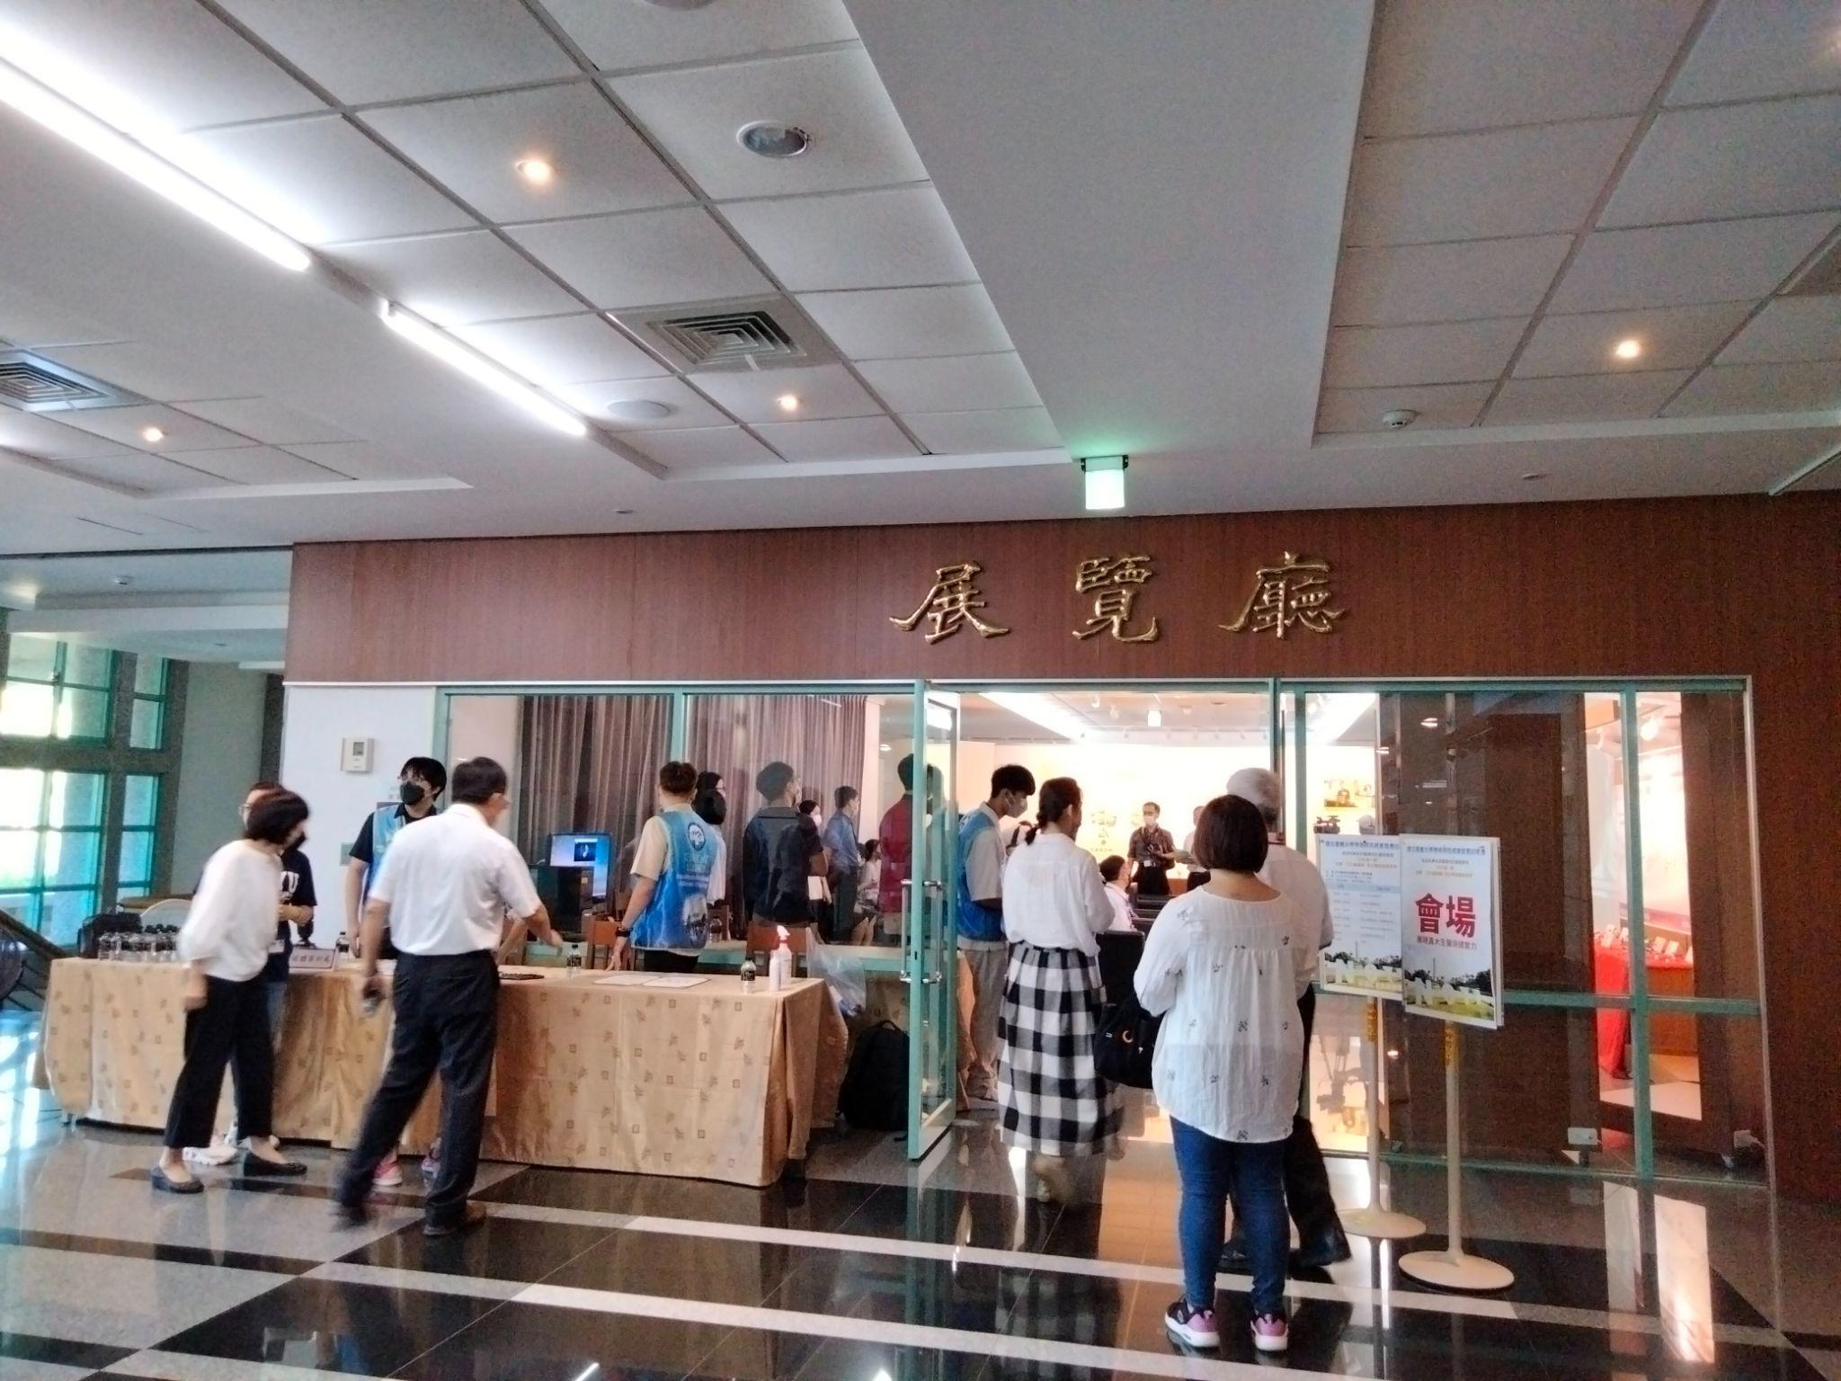
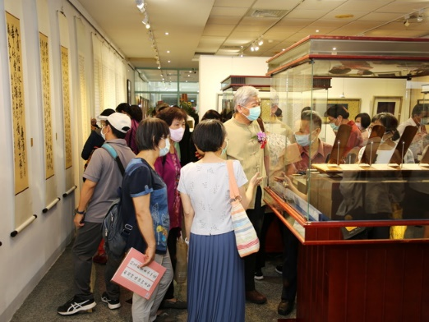
資源服務及推廣活動(4)
多項藝文展覽(書法‧篆刻‧水墨畫)

Slide 32
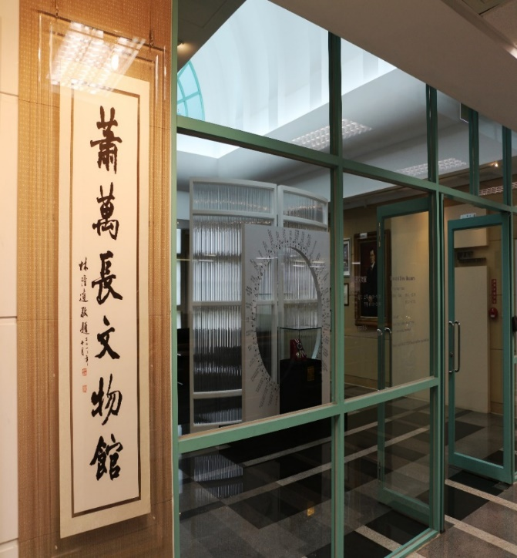
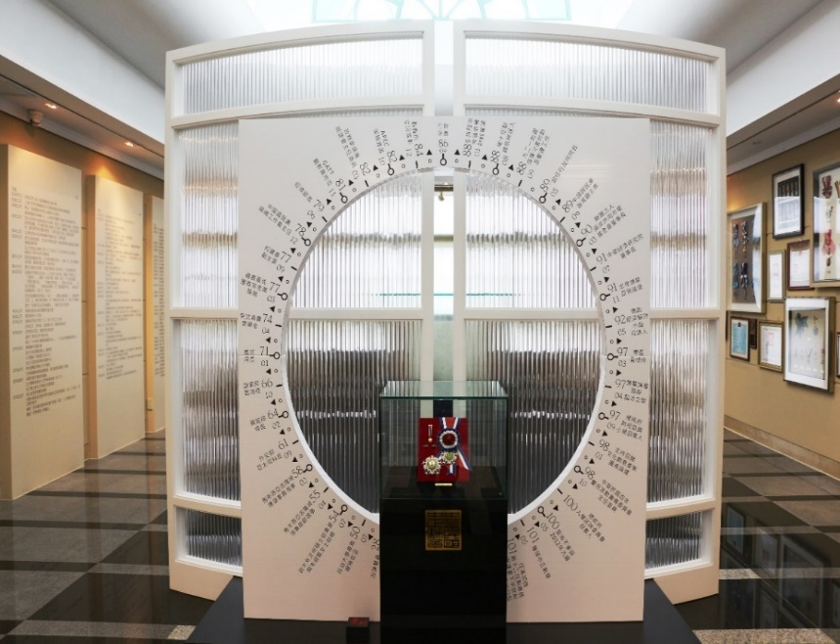
蕭萬長文物館(1)
蘭潭校區圖書館5樓「蕭萬長文物館」

Slide 33
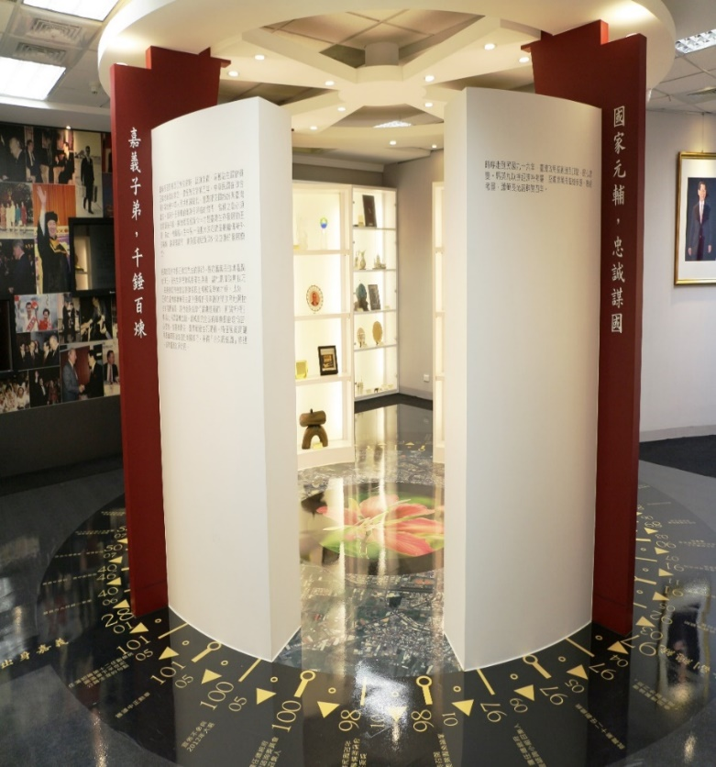
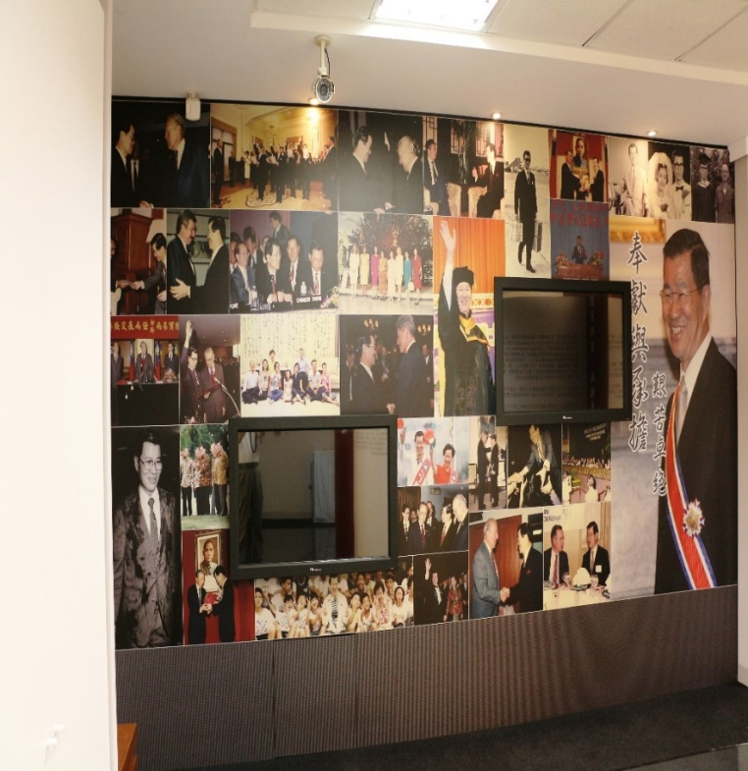
蕭萬長文物館(2)
圖書館博物館化：典藏、展示、教育與研究之功能

Slide 34
若還不瞭解，可找誰(如何)詢問

Slide 35
服務電話
館內單位 | 電話
採編組 | (05)2717-232
典藏組 | (05)2717-233
閱覽組 | (05)2717-238
系統資訊組 | (05)2717-241
民雄圖書分館 | (05)2263-411#1640、1641
新民圖書分館 | (05)273-2972
若您有圖書資源(圖書、期刊、視聽資料、電子資源等)查詢或使用等相關問題，各館皆有服務櫃臺，隨時可以反映，由館員為您熱忱服務。
歡迎撥打上述電話詢問。

Slide 36
謝謝聆聽
Thank you
歡迎大家能多到圖書館 休息 討論 與閱讀

